Slide 1
Кохання
В
мистецтві
Підготувала:
учениця 9 класу
Павленко Марина

Slide 2
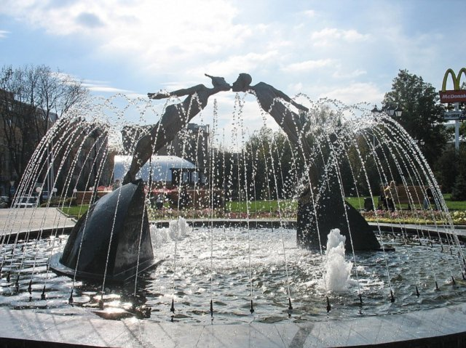
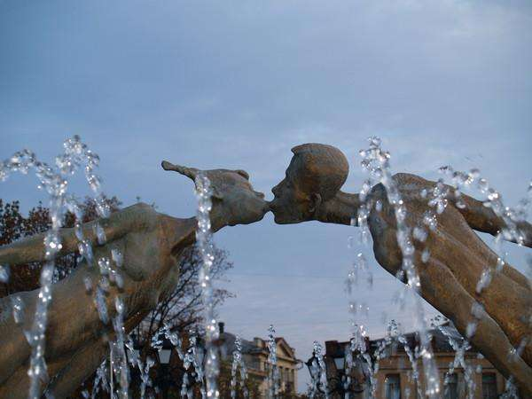
На вулиці Пушкінській в Харкові стоять двоє – вони зі всіх сил тягнуться один до одного, щоб поцілуватись. Нещодавно “бронзових” закоханих оточили фонтаном.

Slide 3

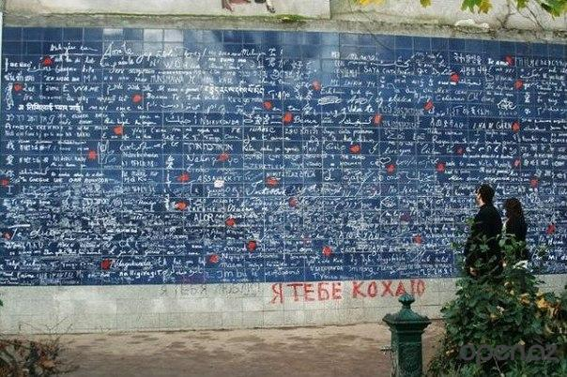
СТІНА ЛЮБОВІ
На честь початку третього тисячоліття на Монмартрі з’явилася Стіна любові. На яскраво-синій плитці білими літерами написано “Я тебе кохаю” на 311 мовах світу ( навіть мовою знаків і жестів!). Біля цієї стіни призначають побачення та загадують бажання знайти свою другу половинку.

Slide 4
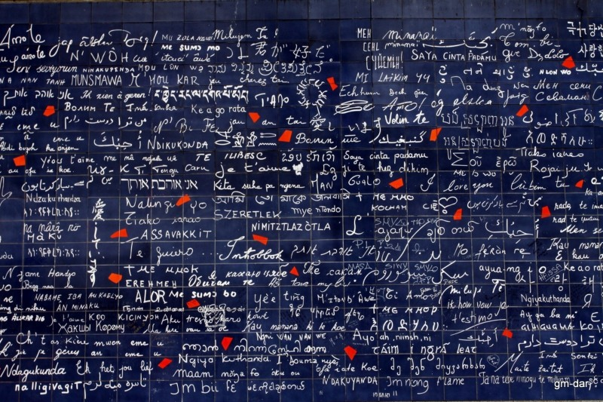

Slide 5
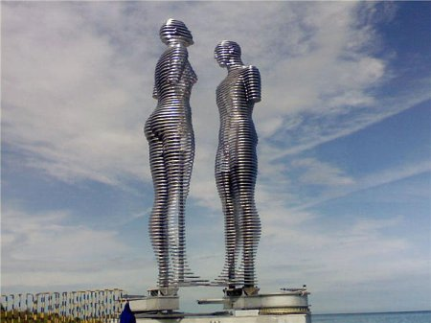
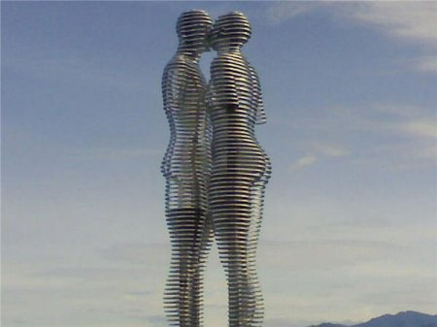
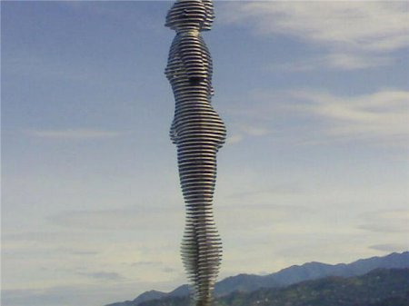
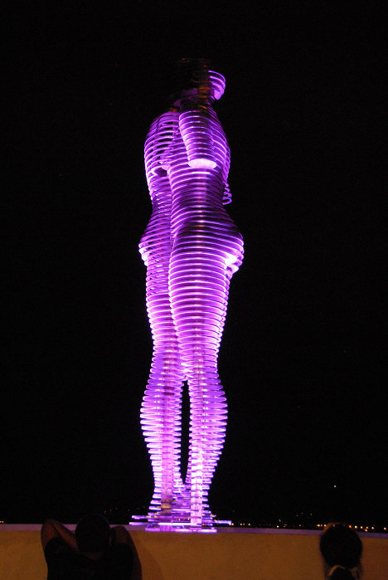
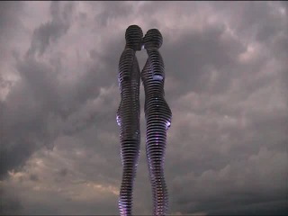
В Грузії, місті Батумі знаходиться оригінальний пам’ятник “Поцілунок Алі і Ніно” . За задумом автора Тамара Квеситадзе, семиметрові фігури хлопця та дівчини стоять на відстані одна від одної. Але через декілька секунд Алі і Ніно починають рухатись назустріч , щоб поцілуватись та стати одним цілим. Потім Алі і Ніно знову розходяться, але лише для того щоб знову обнятися.

Slide 6
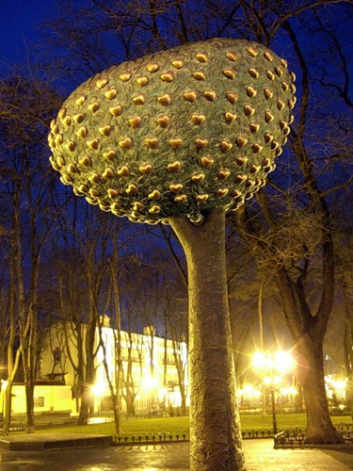
14 лютого 2006 року на центральній вулиці Одеси – Деребасівській- “посадили” бронзове дерево кохання. Дерево видатне: важить тонну, а його висота 3 метра! Скульптор Михайло Рева зробив крону у вигляді серця, прикрасив її 210 сердечками і написав на дереві слово “кохання” на 65 мовах світу.

Slide 7
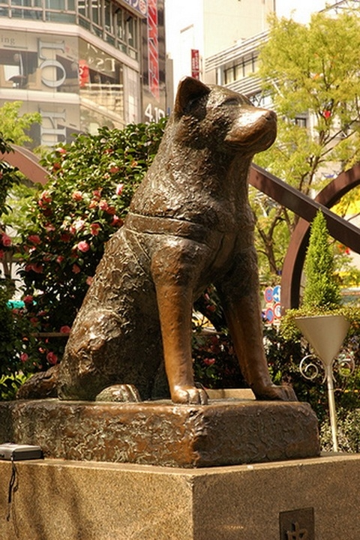
Символ вірності
Коли собаці по кличці Хатіко було півтора року, її хазяїн помер. Проте вірний пес протягом 10 років кожного дня приходив зустрічати хазяїна на станцію Сібуй. Саме тут і поставили пам’ятник Хатіко. Вже 76 років він – символ вірності в Японії.

Slide 8
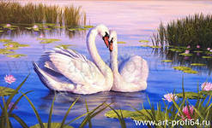
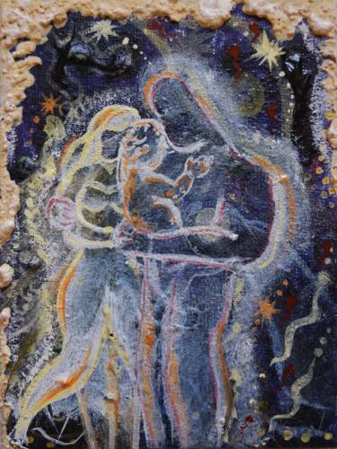
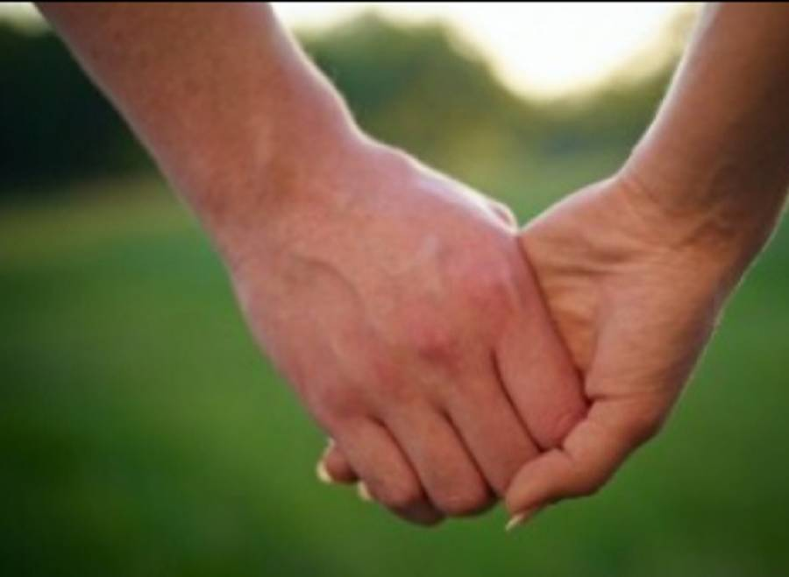

Slide 9
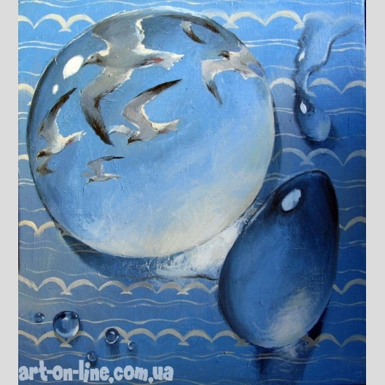
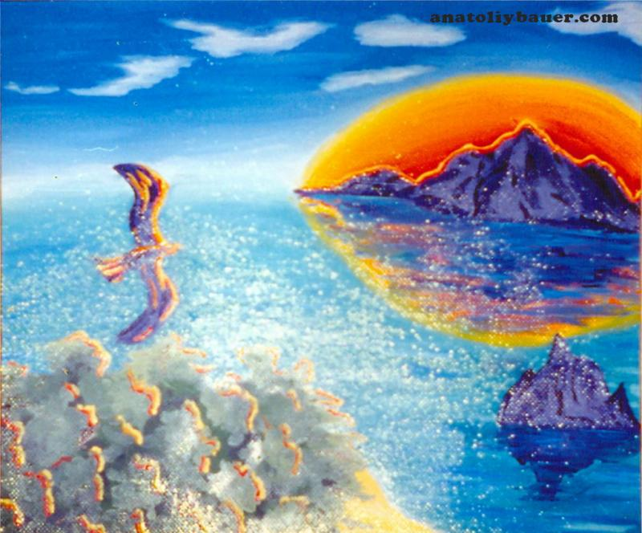
Свобода в картинах

Slide 10
